Slide 1

KATIA GUERREIRO.
Fado “ SaudadeS do Brasil em Portugal “
Jagadir
AUTOMÁTICO

Slide 2


Slide 3
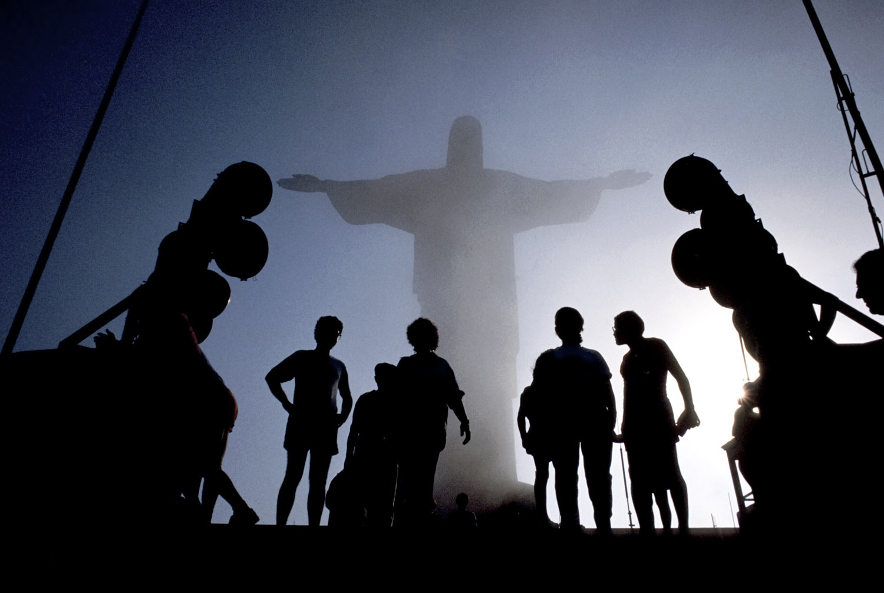

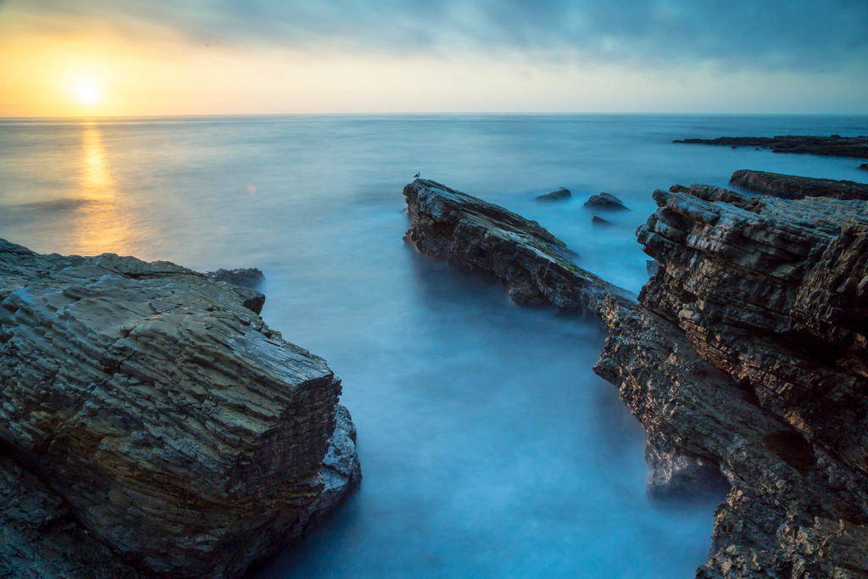
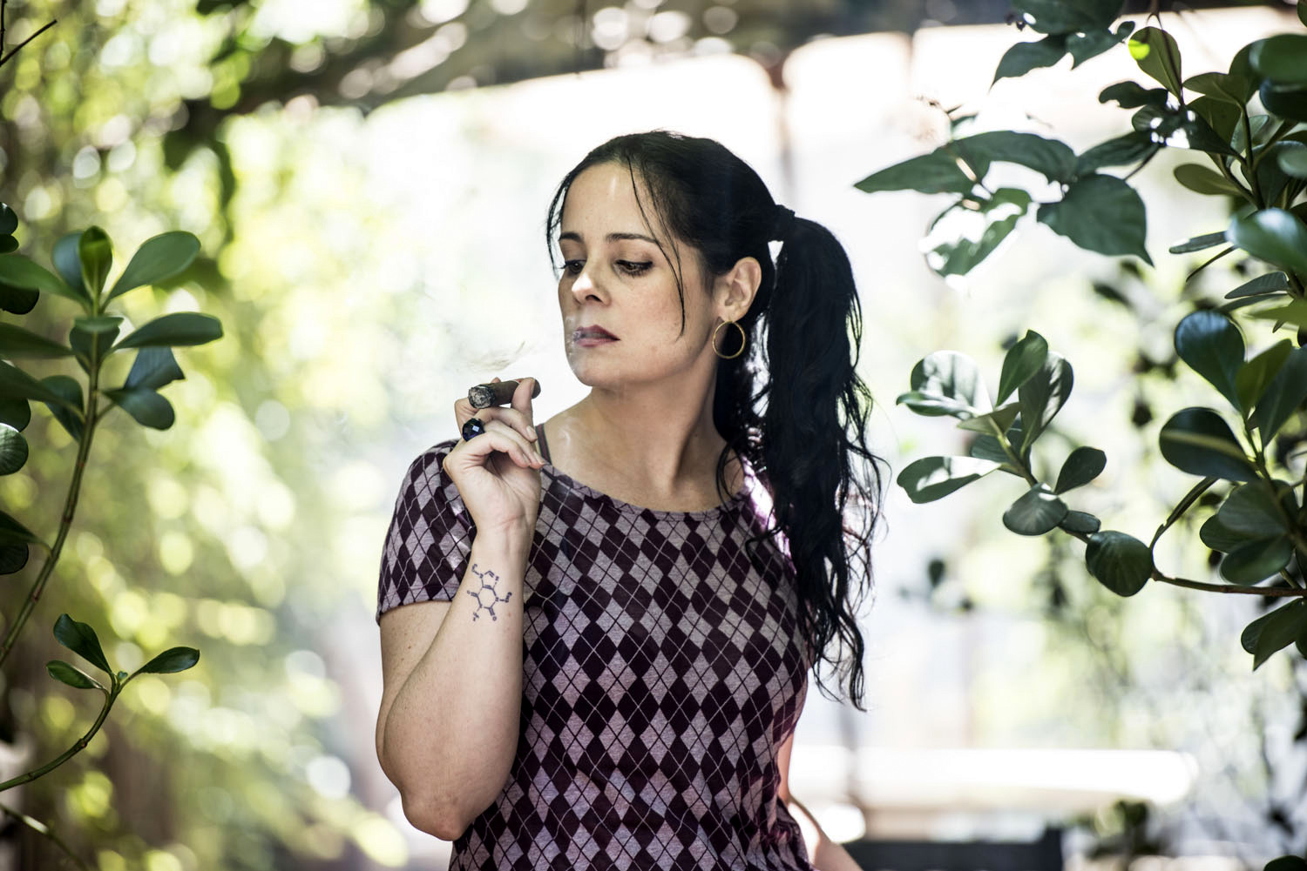
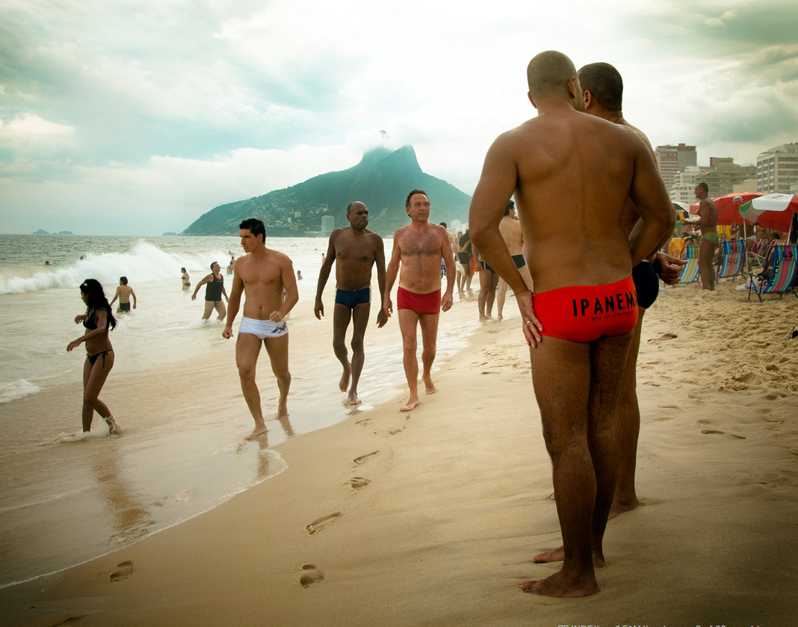
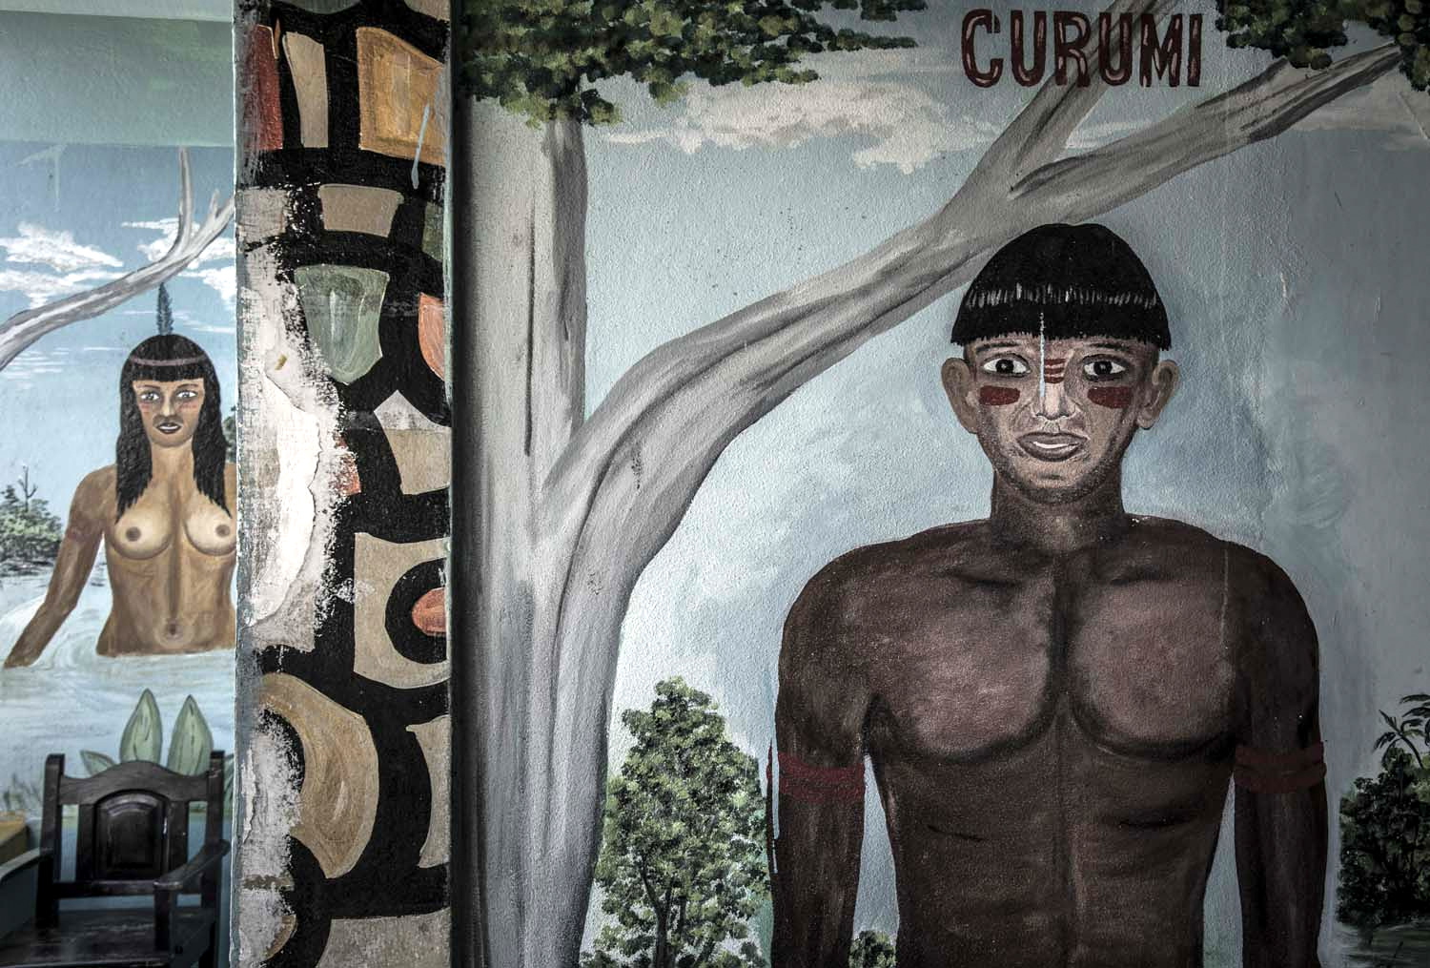

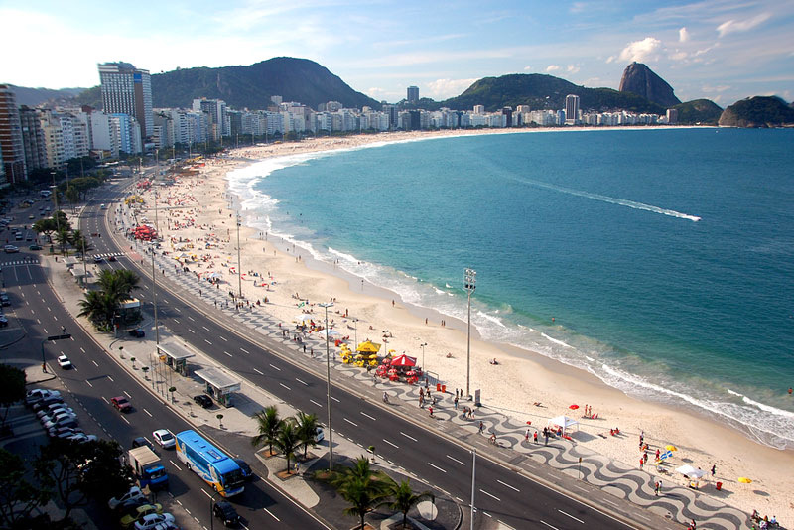
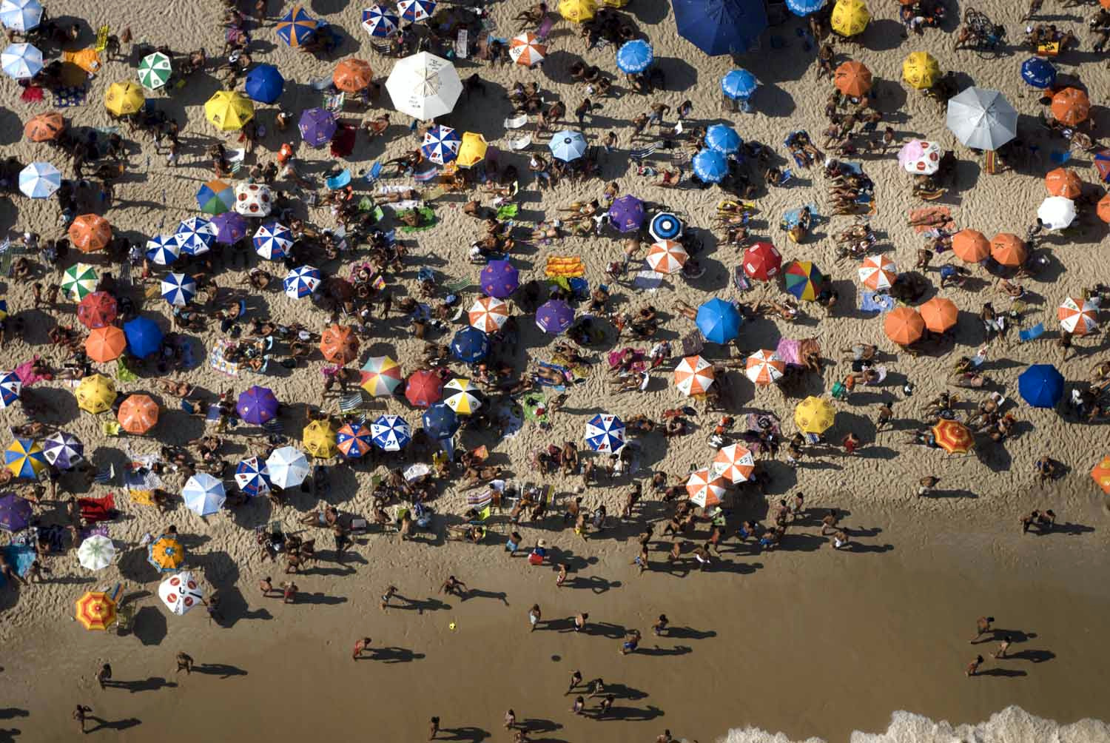

Slide 4


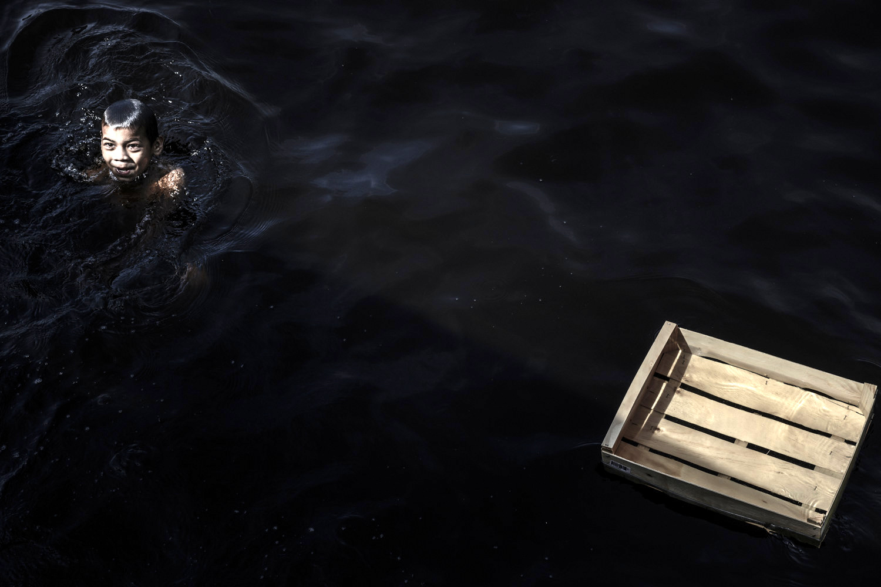


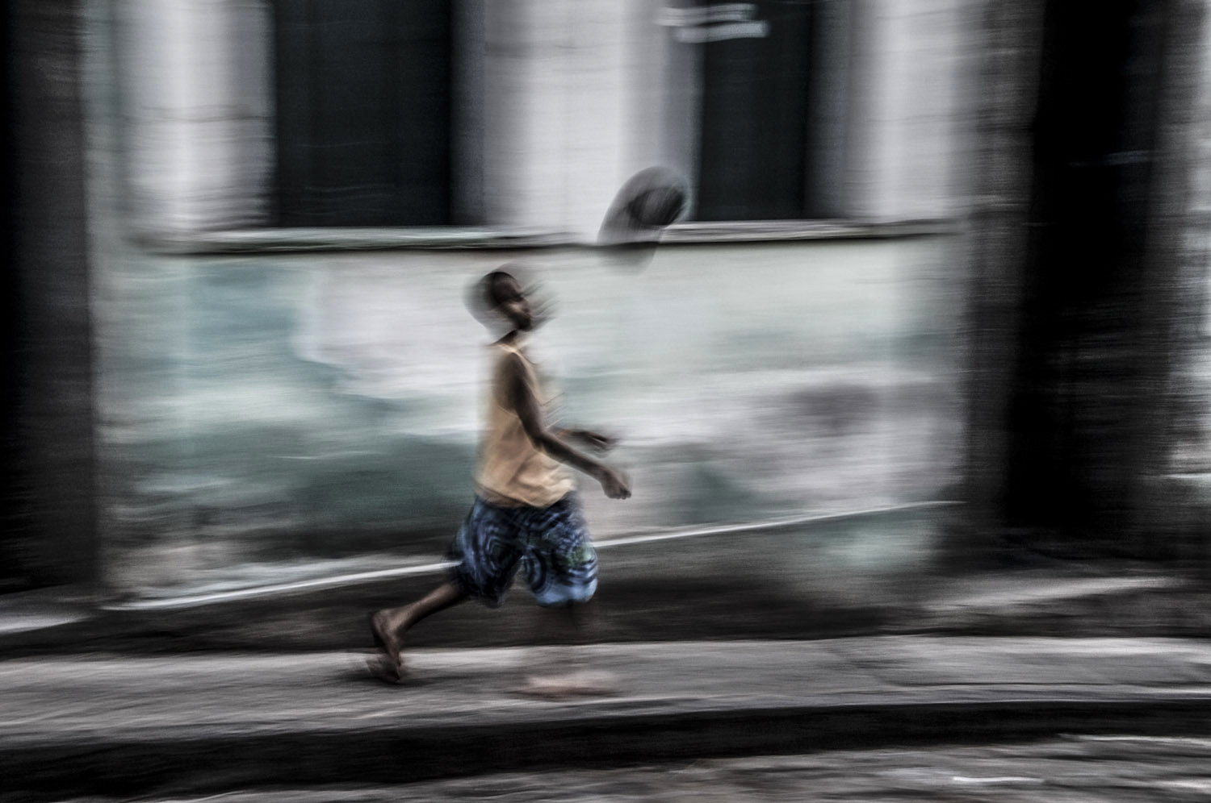
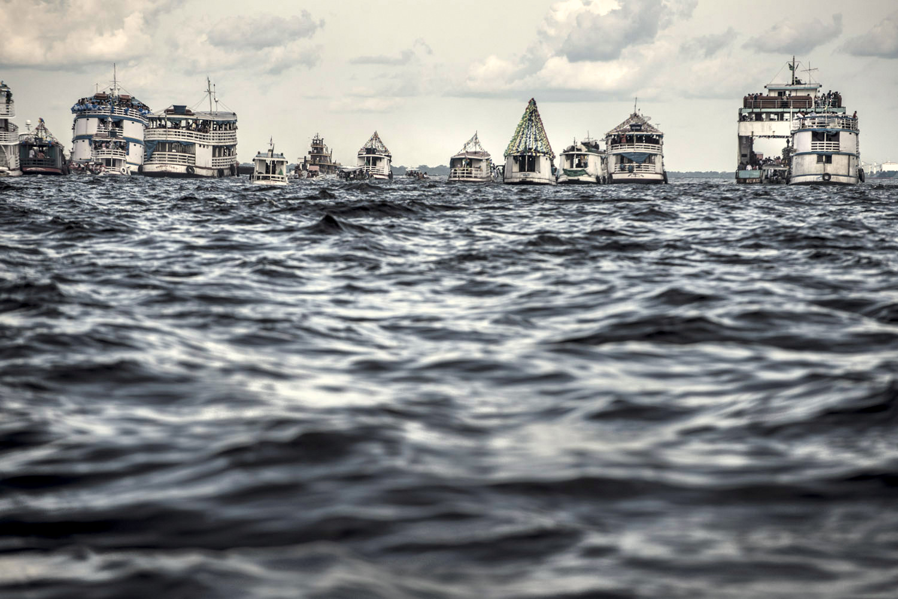



Slide 5
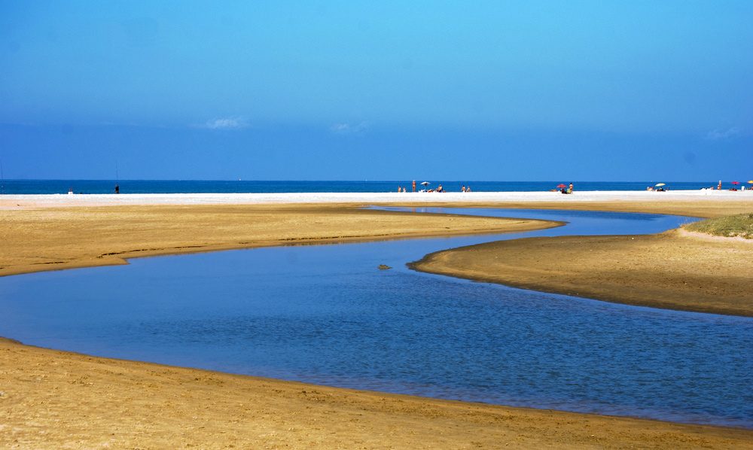
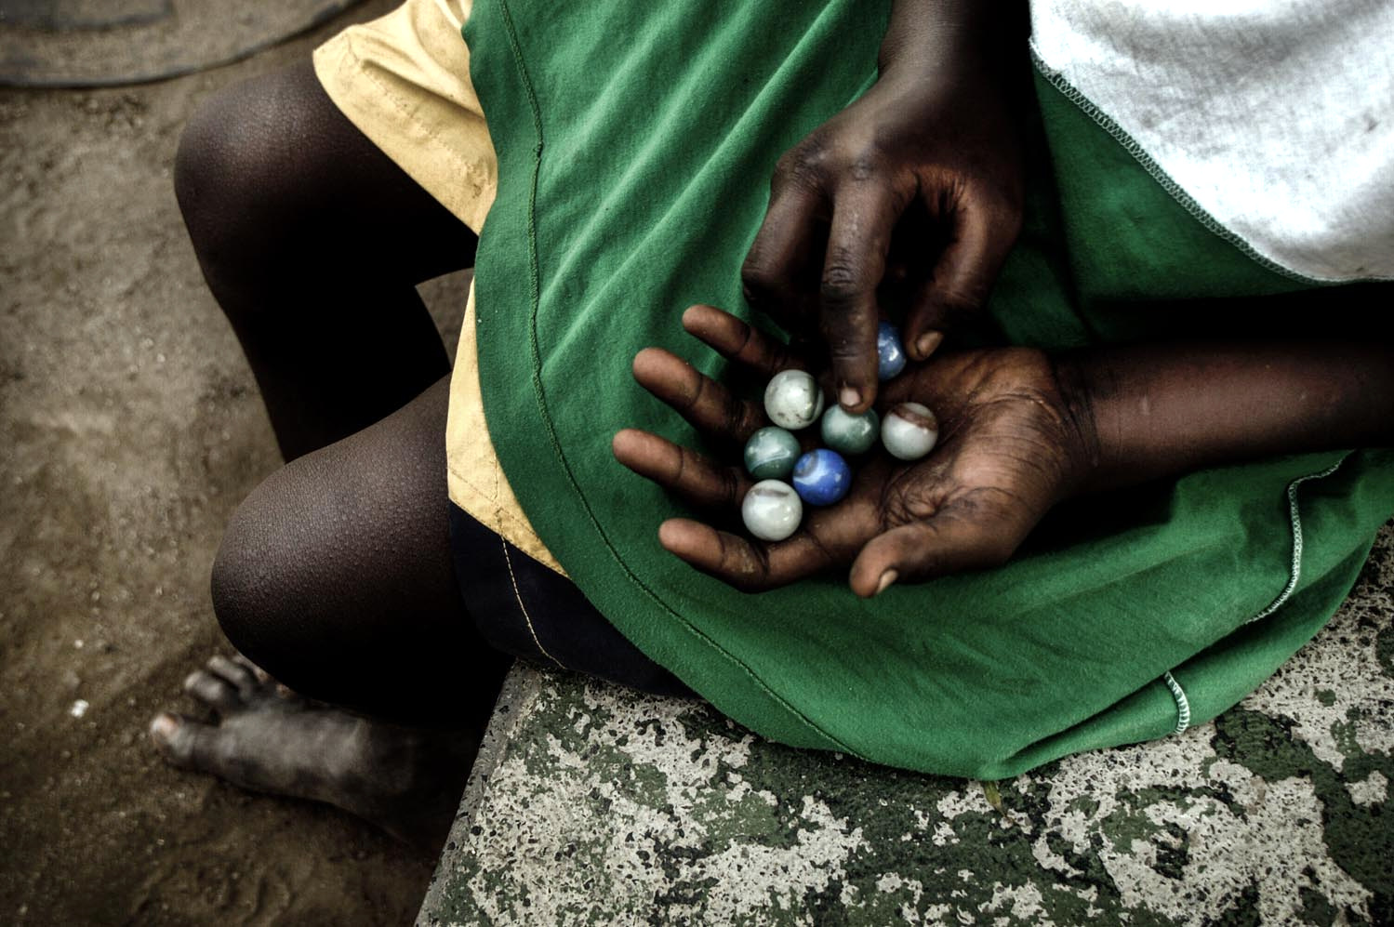
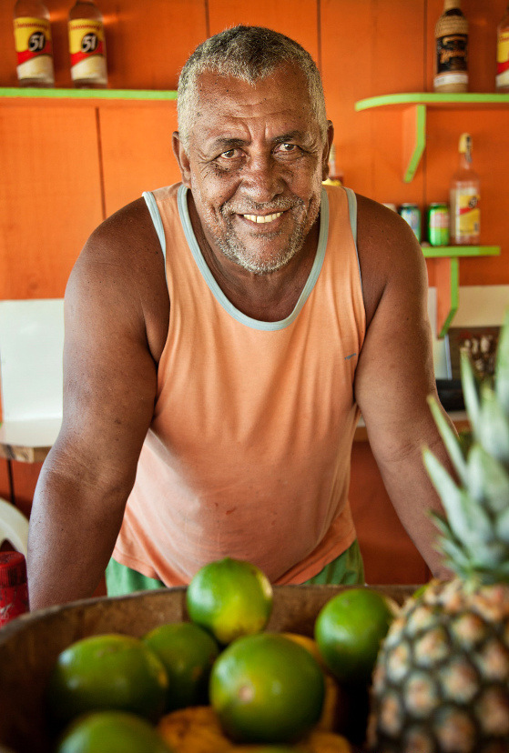

Slide 6


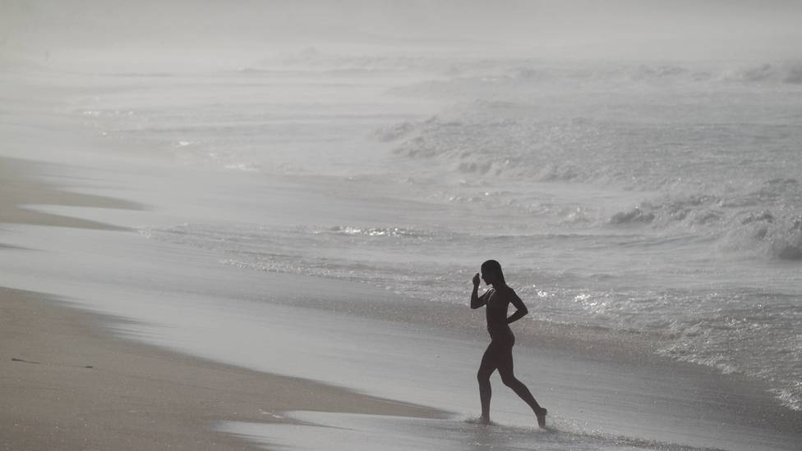
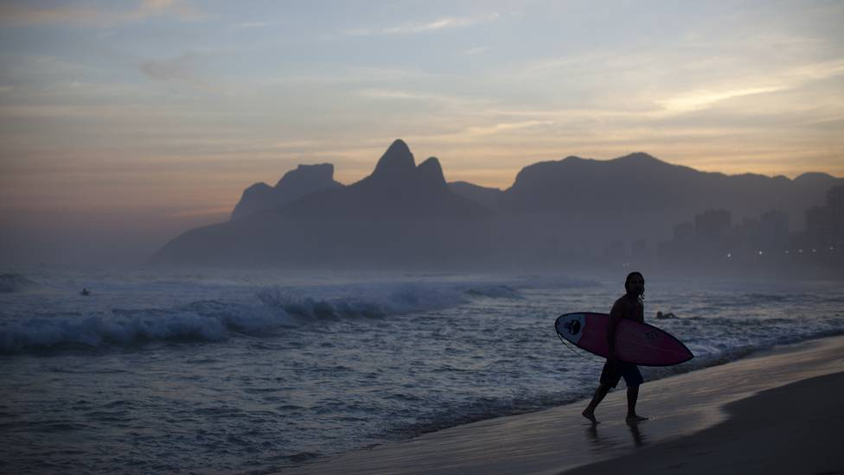
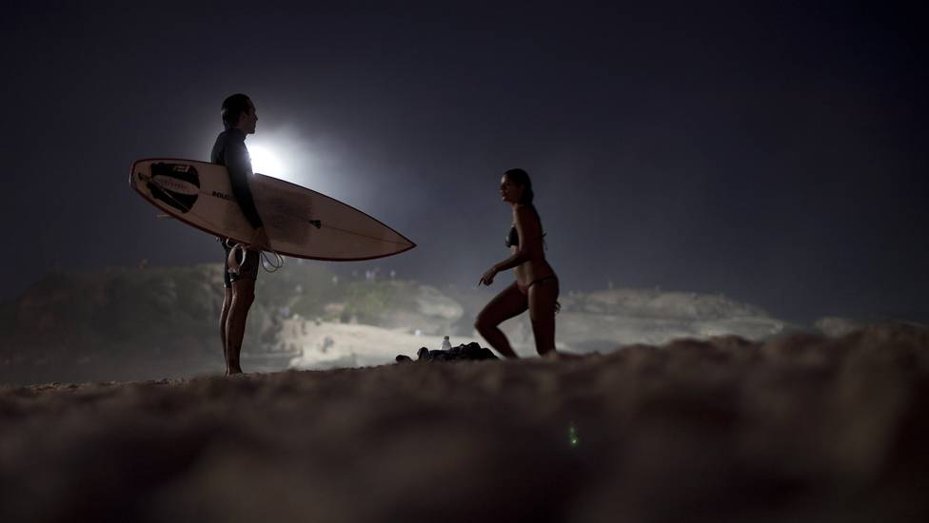

Slide 7

Saudades do Brasil Em Portugal
O sal das minhas lágrimas de amor
Criou o mar que existe entre nós dois
Para nos unir e separar
Pudesse eu te dizer
A dor que dói dentro de mim
Que mói meu coração nesta paixão
Que não tem fim
Ausência tão cruel
Saudade tão fatal
Saudades do Brasil em Portugal
Meu bem, sempre que ouvires um lamento
Crescer desolador na voz do vento
Sou eu em solidão pensando em ti
Chorando todo o tempo que perdi
El Fado no es Triste, es Intenso
Katia Guerreiro
Jagadir

